Slide 1
АГРЕССИВНЫЕ И ГОМОГЕННЫЕ ВИЗУАЛЬНЫЕ ФАКТОРЫ ГОРОДСКОЙ СРЕДЫ

Slide 2
ОСОБЕННОСТИ СОВРЕМЕННОЙ ВИЗУАЛЬНОЙ СРЕДЫ ГОРОДОВ
Современная архитектура ИЗМЕНЯЕТ визуальную среду города т.к.появилось огромное количество ГОМОГЕННЫХ И АГРЕССИВНЫХ ПОЛЕЙ. Всё это создаёт неблагоприятную визуальную среду, в которой не могут полноценно работать механизмы зрения.

Slide 3
Основными загрязнителями визуальной среды являются гомогенные и агрессивные визуальные поля
Гомогенными называются визуальные поля, на которых либо совсем нет видимых элементов, либо их очень мало.
Агрессивным называется визуальное поле, состоящее из множества одинаковых элементов.

Slide 4
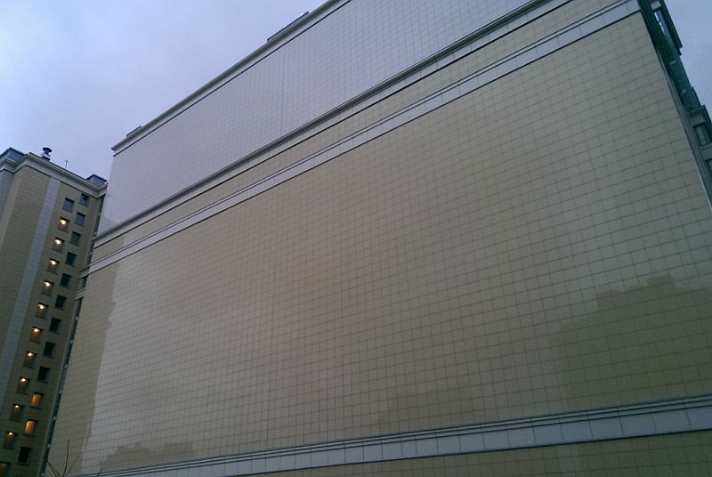
ГОМОГЕННЫЕ ПОЛЯ В ГОРОДЕ

Slide 5
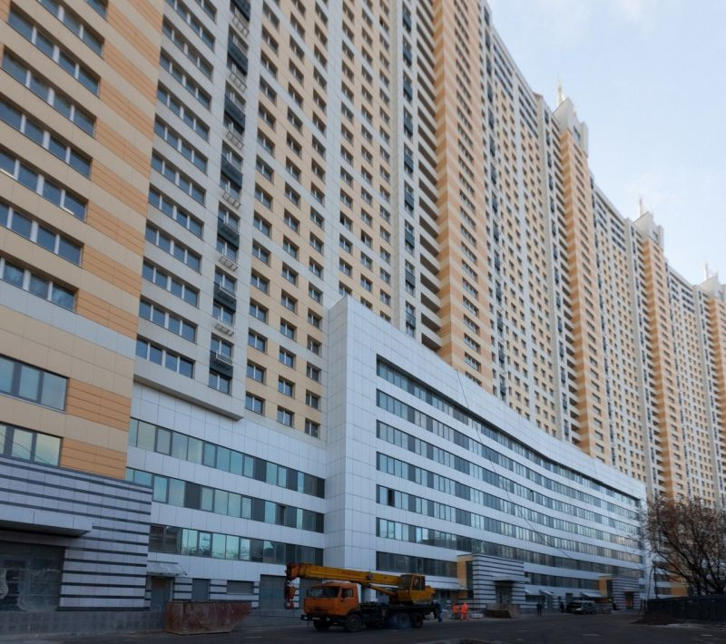
АГРЕССИВНЫЕ ЭЛЕМЕНТЫ НА ФАСАДАХ ЗДАНИЙ

Slide 6
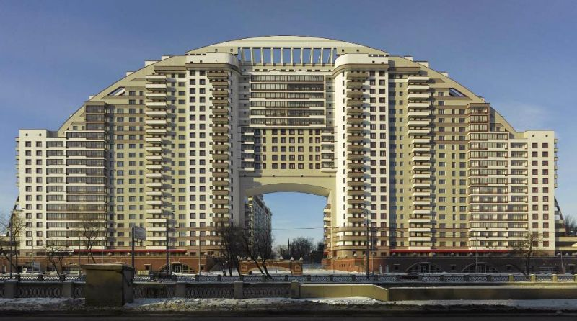
АГРЕССИВНЫЕ ВИЗУАЛЬНЫЕ ЭЛЕМЕНТЫ

Slide 7
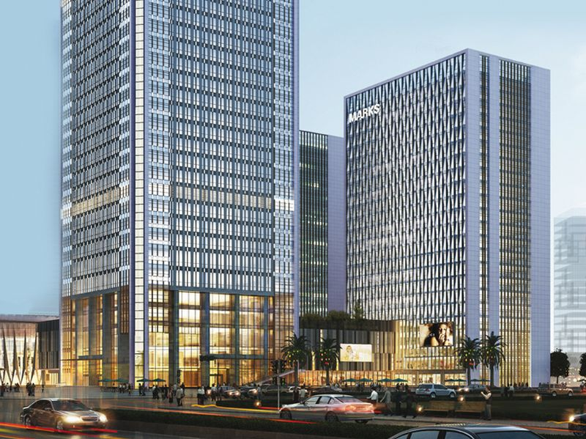

Slide 8
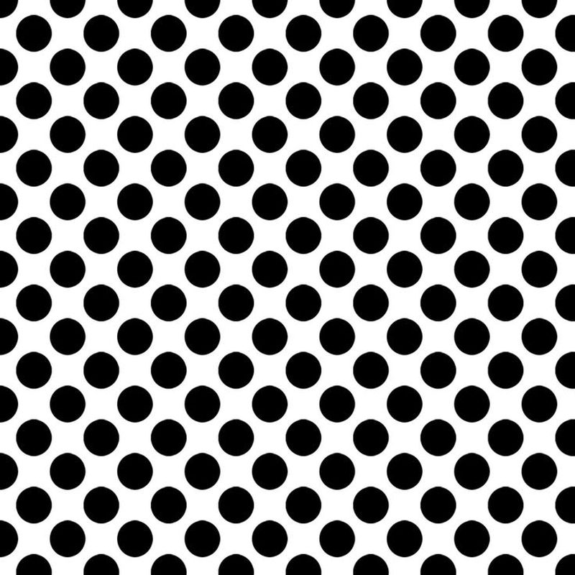
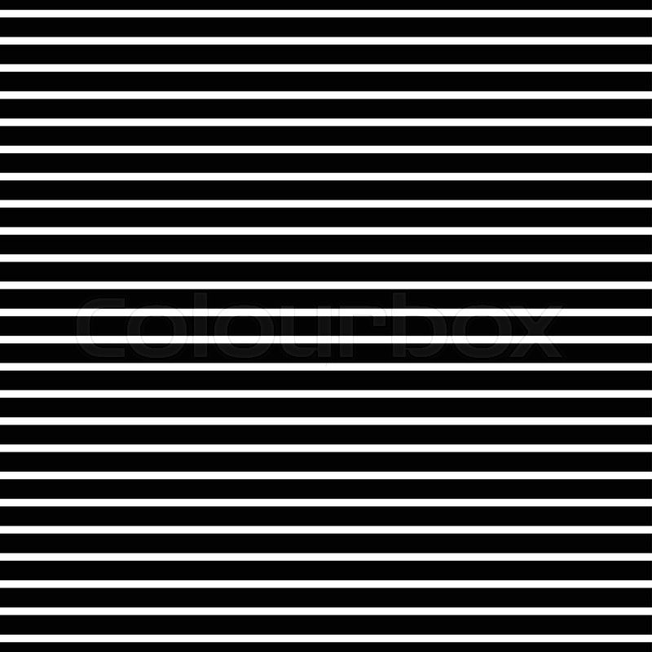
ТИПИЧНЫЕ ПРИМЕРЫ АГРЕССИВНОГО ВИДИМОГО ПОЛЯ

Slide 9
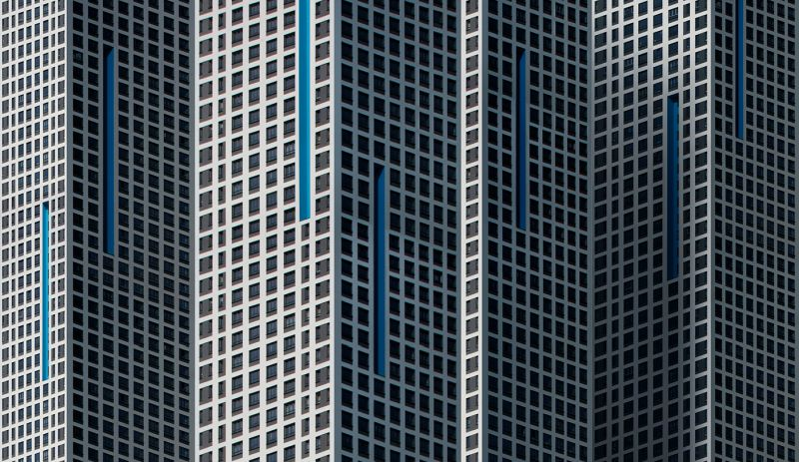
ПРИМЕР ТИПИЧНОГО АГРЕССИВНОГО ВИЗУАЛЬНОГО ПОЛЯ
СОВРЕМЕННОГО ГОРОДА

Slide 10
«В различных явлениях могут присутствовать элементы симметрии, но они не являются необходимыми, для существования явлений необходимым является только отсутствие определенных элементов симметрии» Пьер Кюри
«Знание немногих принципов освобождает от знания многих фактов» Рене Декарт
Нарушение симметрий лежит в самой основе живых систем
ВЫВОД

Slide 11
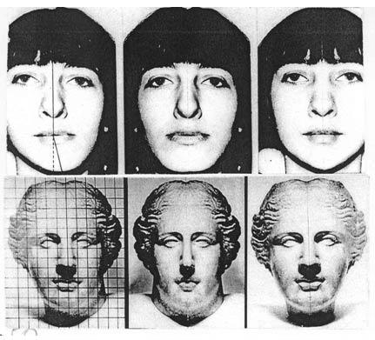
АССИММЕТРИЯ ЛИЦА ЧЕЛОВЕКА

Slide 12
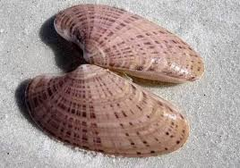
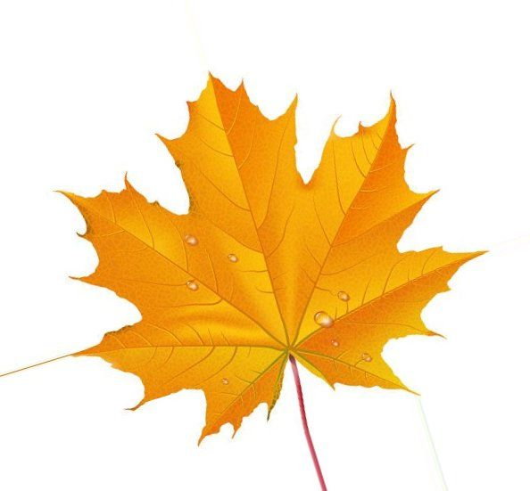
Ассимметрия живых объектов

Slide 13
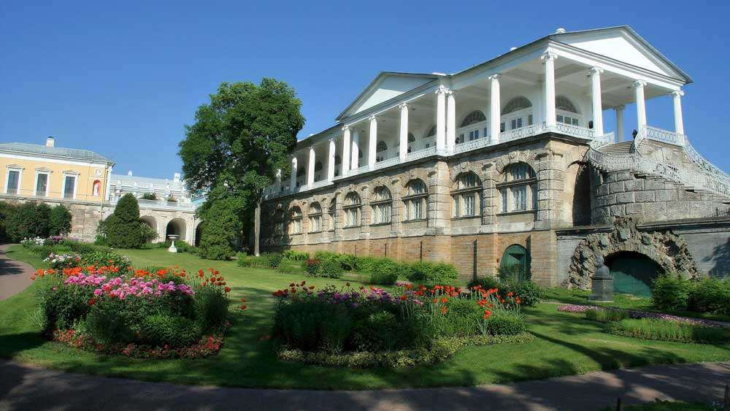
ГАРМОНИЯ ЛАНДШАФТА И ФОРМЫ ЗДАНИЯ

Slide 14
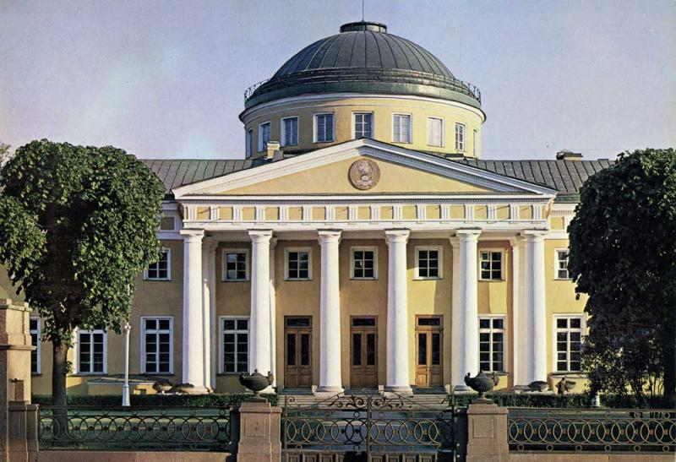
КЛАССИЦИЗМ – ПОПЫТКА УПОРЯДОЧИТЬ СРЕДУ

Slide 15
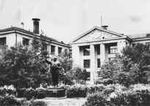
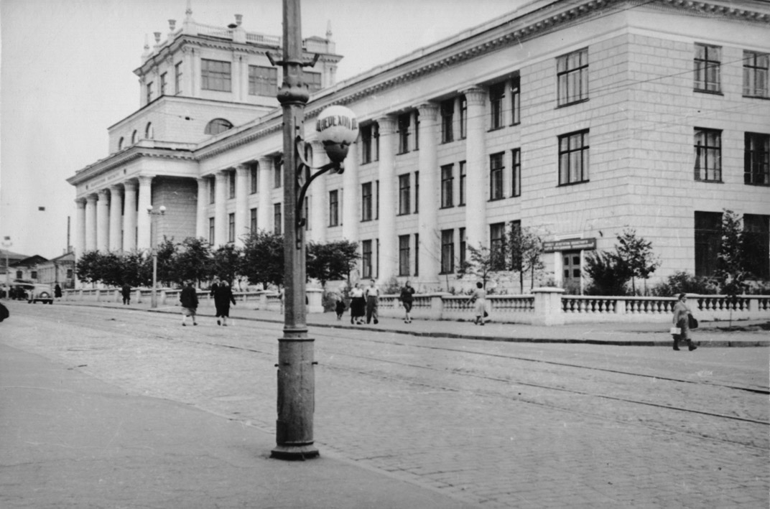
КЛАССИКА ФАСАДОВ СОВРЕМЕННЫХ ЗДАНИЙ

